Slide 1
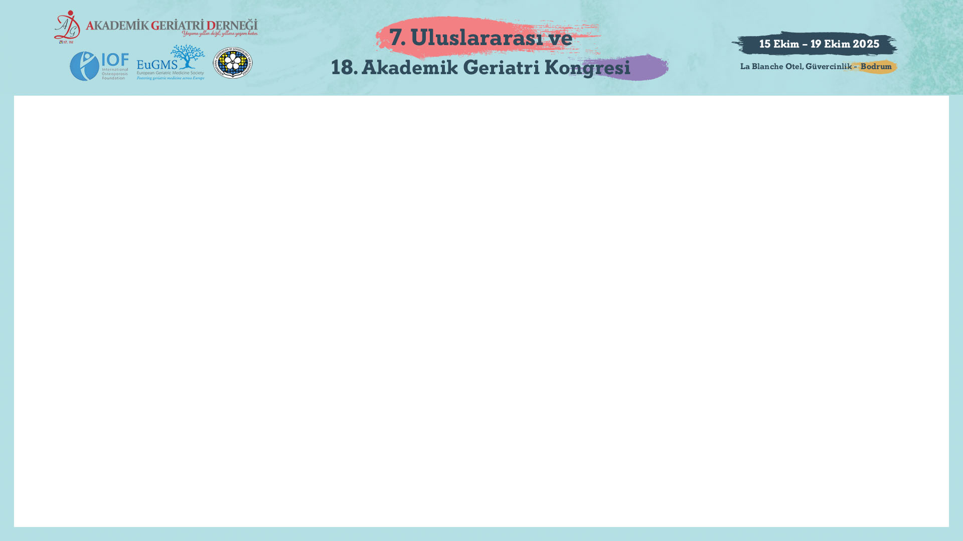


GERİATRİK HASTALARDA ÖDEMİN AYIRICI TANISI: LENFÖDEM
Uzm. Dr. Ela GÜVEN AVCI
Uzm. Dr. Muammer AVCI
SDÜ TIP FAKÜLTESİ İÇ HASTALIKLARI ABD GERİATRİ
ISPARTA ŞEHİR HASTANESİ NEFROLJİ

Slide 2
İleri yaş hastalarda hipervolemiye neden olacak bir çok sebep olmasına rağmen tetkik edildiğinde etyoloji bulunamayabilir.
Diüretiğe ve ultrafiltrasyona (UF) yanıt vermeyen durumlarda idiyopatik lenfödemin akla gelmesi için bildirmek istedik.

Slide 3
OLGU
72 Y/E
Şikayet: Her iki ayak ve bacaklarda şişlik
ÖG: Tip 2 DM, evre 4 KBH
FM: Boyun venöz dolgunluğu yok.
Her iki AC sesleri doğal ,kalp sesleri ritmik, ek ses üfürüm yok.
Batın rahat defans, rebaund yok, barsak sesleri olağandı.
Her iki alt extremitede ve ayak sırtında 3+ gode bırakan ödem.
Kan basıncı: 135/80 mmhg.
Ağırlığı 92 kg. (UF öncesi ve sonrası)

Slide 4
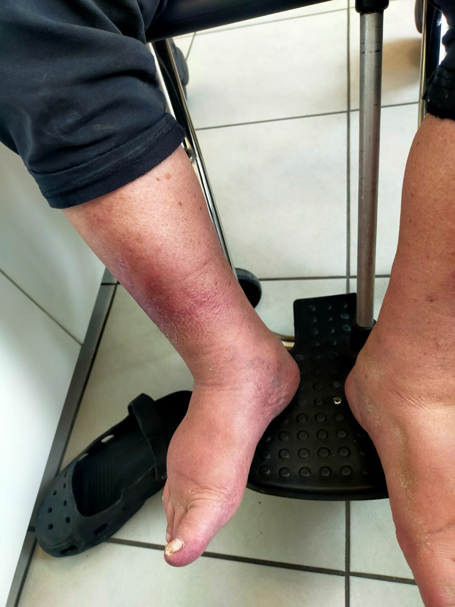
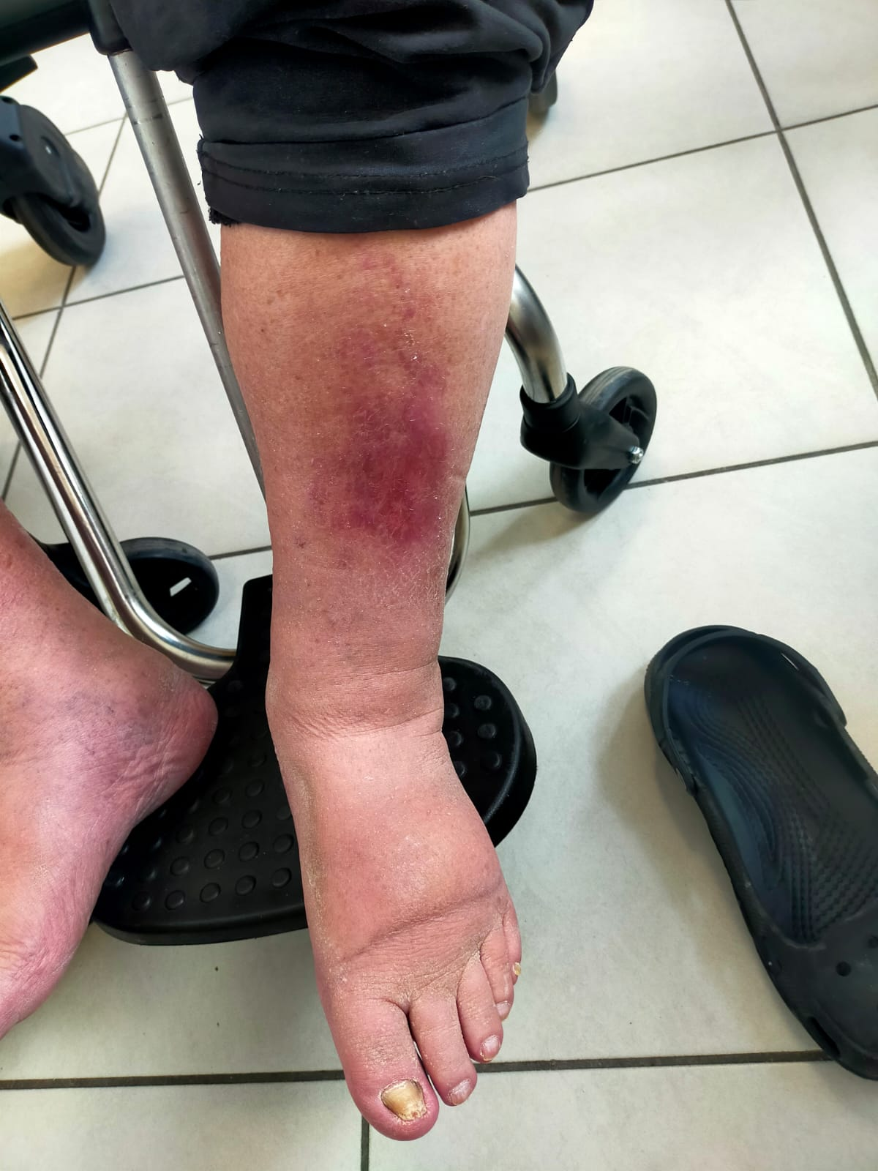

Slide 5
LAB. SONUÇLARI
Hb: 12.2 g/dl
Kreatinin: 3.6 mg/dl
Na: 131meq/l K:4.6 mEq/l
Alb:3.5 mg/dl Plazma protein:6.8 mg/dl
Spot idrarda protein/kreatinin: 2.8 g/kreatinin

Slide 6
GÖRÜNTÜLEME
PA AC grafi: Parankim alanlarında ve plevrada efüzyon yok.
EKO: Ef: %60 kapak yapıları normal hafif sol venrikül hipertrofisi.
Abdomen Usg: KC parankimi homojen, batında serbest sıvı yok.
Alt extremite venöz doppler usg: Venöz yetmezlik bulguları yok.

Slide 7
KULLANDIĞI İLAÇLAR
Bazal bolus insülin,
Valsartan + hidroklorotiyazid 160/12,5 1x1
Furosemid 40 mg 1x1 ,
Asetilsalisilik asit 100 mg 1x1,
Atorvastatin 10mg 1x1

Slide 8
24 saatte gidecek şekilde 160 mg furosemid infüzyonu eklendi.
4 gün diüretik infüzyonu verildi.
Aldığı, çıkardığından geride kalmasına rağmen her iki alt extremitede bilateral 3+ gode bırakan ödemi devam etmekteydi.
4 gün sonunda Kr 3.6 mg/dl → 6.2 mg/dl ‘ye yükseldi.

Slide 9
Kalp yetmezliği + evre 5 KBH düşünülerek HD kateteri takıldı.
HD ve UF başlandıktan sonraki 30. dakikada kan basıncı 140/80 mmhg’dan 80/60 mmhg’ya düştü.
Nabız 110/atıma yükseldi.
Soğuk terleme, gözlerde kararma oldu.
Kan şekeri 106 mg/dl ve spo2: %88 idi.
HD ve UF sonlandırılıp 500 cc bolus SF ve O2 sonrası kan basıcı 125/70 mmhg, Spo2:%96 ya yükseldi.

Slide 10
Ödemi devam eden hastaya ertesi gün tekrar HD ve UF yapıldı.
İlk yarım saatte bir önceki güne benzer şikayet ve semptomlar olması nedeniyle diyaliz sonlandırıldı.
Muayene, görüntüleme ve UF sonrası belirgin kötüleşme olması sonucunda hastada sıvı yüklenmesinin olmadığı anlaşıldı.
Hastanın bacaklardaki lokalize ödeminin lenfödem olabileceği düşünüldü. (Diğer tüm nedenler ekarte edildi.)

Slide 11
İleri yaş hastalarda bilateral gode bırakan ödem varlığında hiçbir sebep bulunamayabilir.
İdiyopatik lenf ödem akla gelmelidir.
Lenf ödem tanısı klinik ve diğer sebeplerin ekarte edilmesi ile konulur[1, 2]
1. Thorne, C.H., Grabb and Smith's plastic surgery. 2013: Lippincott Williams & Wilkins.
2. Tahan, G., et al., The role of occupational upper extremity use in breast cancer related upper extremity lymphedema. Journal of Cancer Survivorship, 2010. 4: p. 15-19.

Slide 12
LENFÖDEM
İlerleyici bir hastalıktır.
Kr şişlik, atrofik deri değişiklikleri ve tekrarlayan extremite enfeksiyonlar ile başvururlar.
MR lenfanjiografinin gelişmesi lenfödem tanısını çok kolaylaştırmıştır [3].
Lenfosintigrafi, doppler usg, BT tanı için diğer yardımcı tetkiklerdir.
Lenf ödem tedavisi sunumumuzun ötesinde bir tartışma konusu olmakla beraber öncelikle konservatif yaklaşımlar uygulanır.
Yanıt alınamayan durumlarda cerrahi yöntemler ile sonuç alınabilmektedir.
3. Neligan, P.C., T.A. Kung, and J.H. Maki, MR lymphangiography in the treatment of lymphedema. Journal of surgical oncology, 2017. 115(1): p. 18-22.

Slide 13
TEŞEKKÜR EDERİM…

